Slide 1

CHILANGO STAY
Estimador de precio por noche para anfitriones en CDMX
Diana Arroyo y Luis Cuadros
23 de mayo de 2026

Slide 2

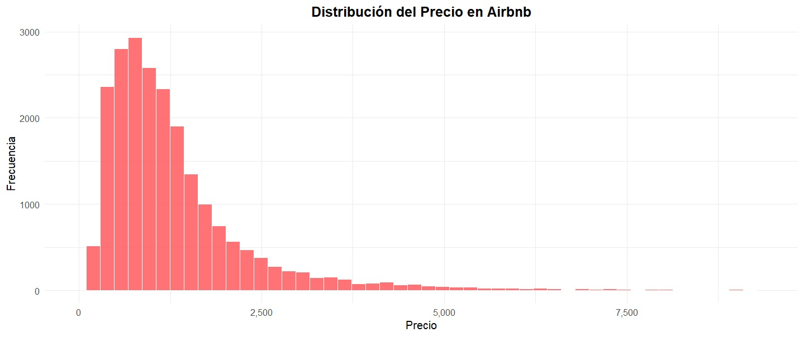
El problema
El anfitrión no cuenta con una referencia objetiva para definir cuánto cobrar por noche.
Un precio demasiado alto puede reducir la ocupación; uno demasiado bajo limita el ingreso potencial.
En CDMX, los precios varían significativamente por alcaldía, tipo de alojamiento, capacidad y amenidades.
Sin una guía basada en datos, la decisión suele depender de intuición, comparaciones manuales o criterios arbitrarios.
Chilango Stay
2

Slide 3
Usuario final y beneficio
1
2
3
¿Quién es?
¿Qué necesita?
¿Qué le damos?
Anfitriones e inversionistas de alojamientos de corta estancia en CDMX.
Pueden tener desde un cuarto o departamento hasta varios inmuebles, sin requerir conocimientos técnicos.
Una estimación de precio basada en datos reales de mercado, obtenida en segundos. Además, contexto por alcaldía, rango sugerido de publicación, análisis de sensibilidad y canal de contacto para seguimiento.
Definir un precio de publicación competitivo y alineado con el mercado, sin sacrificar ocupación ni limitar el ingreso potencial.
Chilango Stay
3

Slide 4
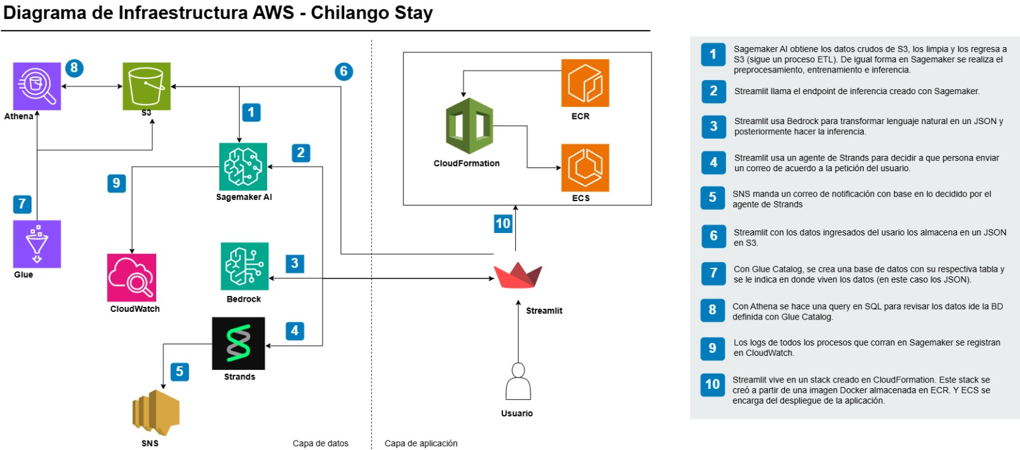
Arquitectura de la solución
Chilango Stay
4

Slide 5
Los datos
Fuente
Inside Airbnb — listados públicos de CDMX
Volumen
22,274 registros con precio, ubicación, tipo y características físicas
Preprocesamiento
Target encoding bayesiano, oversampling de alcaldías minoritarias, geo-clusters 5×5
Modelo
XGBoost en SageMaker — target log(precio+1), tuning con RandomizedSearchCV (5-fold CV)
Chilango Stay
5

Slide 6
DEMO EN VIVO
La aplicación en Streamlit

Slide 7
Cierre
Costos AWS estimados
~$1,297 USD/año
(~$22,000 MXN, escenario base)
SageMaker Endpoint 24/7: $1,007 (78% del total)
ECS Fargate (Streamlit): $201
Re-entrenamiento + Bedrock + S3 + CloudWatch: $89
Apagar endpoint 12h/día reduce a ~$800 USD anuales
¡Gracias!
Chilango Stay · Estimador de Precios CDMX
Chilango Stay
7

